Slide 1
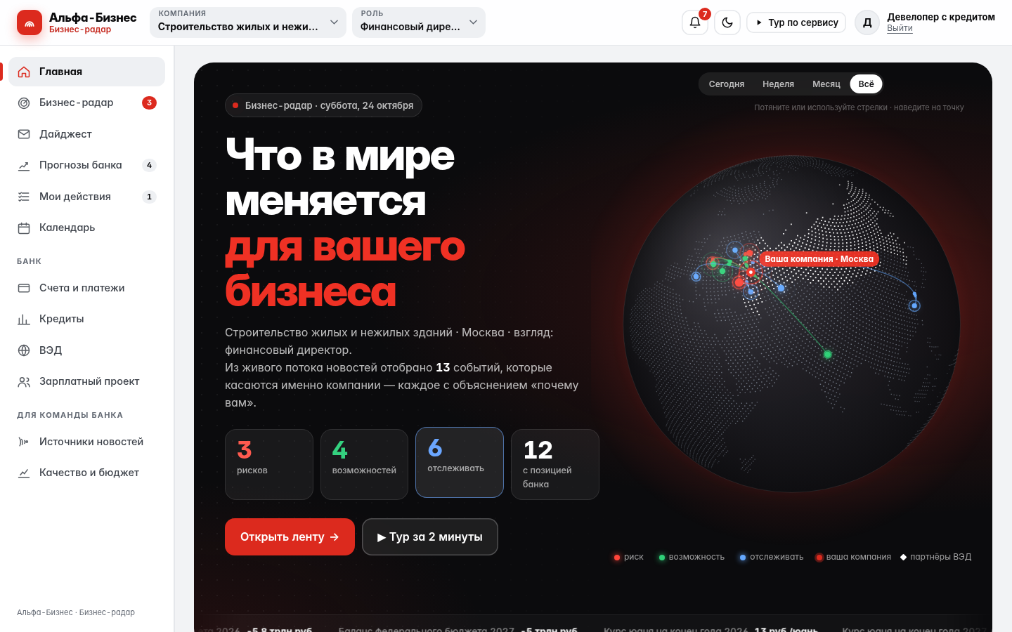
Бизнес-радар
Новости, переведённые в рубли и действия для клиента Альфа-Бизнеса
https://77-221-139-69.sslip.io
Альфа-Хакатон 2026 · трек КИБ «Аналитика новостей для бизнес-решений»
Notes:
Бизнес-радар: сервис внутри интернет-банка Альфа-Бизнеса. Показывает не ленту, а что событие значит для конкретной компании.

Slide 2



Клиенту нужна не лента новостей, а ответ «что это значит для меня»
Новостей слишком много
Неясно, касается ли меня
Нет цифр и действий
Сотни сообщений в день от ЦБ, агентств и СМИ. У финдиректора нет времени их фильтровать.
Связь с отраслью, кредитом, ВЭД и контрагентами каждый раз приходится восстанавливать вручную.
Непонятно, сколько событие стоит в рублях и что делать. Аналитика банка лежит в PDF и до клиента не доходит.

Slide 3
Событие объясняется через профиль конкретной компании
Событие
Почему вам
Риск или возможность
Рубли за 12 месяцев
Что делать
новость из 15 источников или своя ссылка
отрасль, продукты банка, ВЭД, контрагенты из графа платежей, регион
и важность по шкале 0–3
три сценария; база — прогноз Альфа-Банка
кто и к какому сроку; продукт банка рядом
Каждое утверждение помечено и ведёт на первоисточник:
Факт
Позиция Альфа-Банка
Вывод сервиса
Профили 85 тыс. компаний и граф платежей из данных кейса · 5 ролей пользователя · 77 тезисов и 73 прогноза из 9 материалов банка

Slide 4
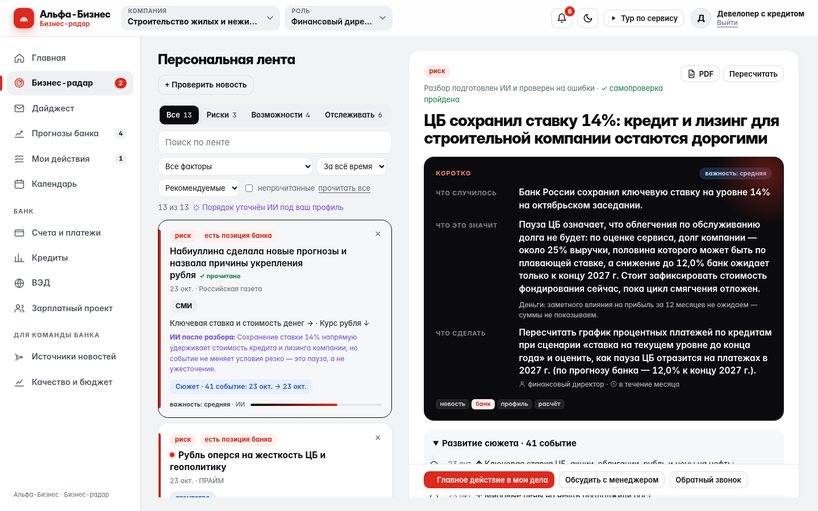
Демо: стенд работает на живых моделях и живом потоке новостей
Стенд
https://77-221-139-69.sslip.io
Вход
любая демо-учётка на экране входа, пароль alfa2026
Тур для жюри
9 шагов, сервис сам откроет нужные экраны
Проверить новость
вставьте любую свежую новость — разбор с нуля
Без интернета
docker compose up: ответы моделей из снапшота, ключ не нужен

Slide 5
Агент собран командой: план, инструменты, черновик, критик, правка
План
Qwen
Инструменты
правила, allowlist
Черновик
DeepSeek
Критик
GLM — другая модель
Правка
только по делу
Очистка
без тех. id
0,2 с · ~50 с
≤ 4 ₽ · 60 с
100%
готовый разбор · новый с нуля (замер стенда)
бюджет агента на один разбор
разборов проходят самопроверку
Деньги считает калькулятор, а не модель. Если эффект нельзя оценить честно, сервис пишет «заметного влияния не ожидаем».
Каждый шаг пишется в трассировку: вход, выход, модель, токены, стоимость — вкладка «Как получен вывод».
Модели недоступны или бюджет исчерпан — сервис продолжает работать на правилах.

Slide 6
Качество в цифрах: метрики пересчитываются в CI на каждый PR
0,958
0,975
0,939
0,835
P@3
recall@5
критичное в топ-10
F1
в топ-3 ленты только релевантное (336 пар)
позиция банка находится, а не выдумывается
важные события не теряются
классификация новостей по факторам
Независимые LLM-судьи на 20 разборах (из 5): GLM 3,86, Kimi 3,33; совпадение ±1 балл — 90–100% по осям; цель 4,2 пока не достигнута.
Регрессия любой метрики больше чем на 0,05 блокирует слияние PR (quality gate).
Ручная проверка 20 разборов по чек-листу и 10 эталонных пар «новость — знак эффекта»: 10 из 10.

Slide 7





Безопасность проверена атаками: офлайн и на живых моделях
Prompt injection в новостях
очистка текста, флаги атак, критик; атака не попадает в выводы
43 / 43
Чужие данные
пользователь видит только свои компании; каждый доступ — в журнале
офлайн-атаки в CI: инъекции, чат, чужие данные, SSRF
Загрузка по ссылке
только публичные адреса: внутренняя сеть и file:// закрыты (SSRF)
10 / 10
Ключ к моделям
только в GitHub Secrets; не в коде, не в логах, не в браузере
живой red-team через реальные модели: docs/llm/redteam_live.md
Веб
CSP, HttpOnly-сессии, лимиты частоты запросов по пользователю и IP

Slide 8
Экономика: около 4 ₽ на клиента в месяц
Клиентов | Модели в месяц | На клиента
10 тыс. клиентов | ≈ 41 тыс. ₽ | ≈ 4,1 ₽
100 тыс. | ≈ 386 тыс. ₽ | ≈ 3,9 ₽
1 млн | ≈ 3,8 млн ₽ | ≈ 3,8 ₽
Разбор события строится один раз на всех клиентов, лента ранжируется правилами (0 ₽), разбор кэшируется.
При масштабе: разбор на сегмент и критик только для важных событий — 1–1,5 ₽ на клиента.
1,79 ₽ — полный разбор в среднем (медиана 1,41 ₽)
Допущения: 25% клиентов активны, 8 разборов в месяц на активного — docs/ECONOMICS.md

Slide 9
Пилот: 12 недель и решение по обращениям в банк
Недели 1–2
Подготовка
данные клиентов, IAM, юр. проверка
Недели 3
Внутренний запуск
сотрудники и менеджеры
Недели 4–7
Волна 1
1 000 компаний: ВЭД и кредит
Недели 8–11
Волна 2
+1 000: стройка, торговля; push
Недели 12
Итоги
решение о масштабе
≥ 5%
CTR виджета
≥ 70%
Доля 👍
≤ 20%
Скрытые карточки
↑
Обращения в банк: выше, чем в контрольной группе
Контрольная группа без виджета — чтобы отличить эффект сервиса от сезонности. Все метрики уже собираются: экран «Качество и бюджет».

Slide 10
Команда
Репозиторий: github.com/ManyManyAs/alfa-news-insights
Стенд: https://77-221-139-69.sslip.io
Пароль демо-учёток: alfa2026
Документы: README · ARCHITECTURE · QUALITY · SECURITY · ECONOMICS · PILOT
@ManyManyAs · @Takabe11
Спасибо!

